Slide 1
01
项目背景
PART ONE
Transition Page Title

Slide 2
项目来源
北京交通大学软件学院人工智能课程项目

Slide 3
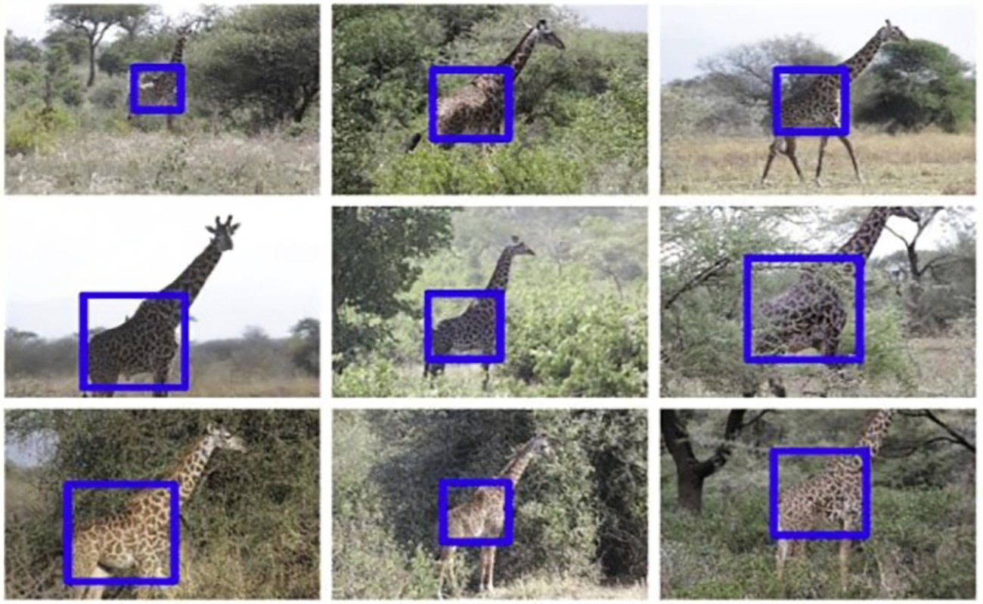
项目意义
对野生动物进行更准确的识别和研究。
保护野生动物，推动自然与社会和谐发展。

